Slide 1
Защита по ПМ 04 «Сопровождение и обслуживание программного обеспечения компьютерных систем» Специальность 09.02.07 «Информационные системы и программирование» Квалификация: Программист
Министерство науки и высшего образования Российской Федерации
Федеральное государственное бюджетное образовательное учреждение высшего образования
«Российский экономический университет им. Г.В. Плеханова»
Московский приборостроительный техникум
Подготовил студент группы П50-2-18:
Суслин Александр Михайлович
Дата: 16.04.2022

Slide 2
Профессиональные компетенции:
ПК 4.1. Осуществлять инсталляцию, настройку и обслуживание программного обеспечения компьютерных систем
ПК 4.2 Осуществлять измерения эксплуатационных характеристик программного обеспечения компьютерных систем
ПК 4.3 Выполнять работы по модификации отдельных компонент программного обеспечения в соответствии с потребностями заказчика
ПК 4.4 Обеспечивать защиту программного обеспечения компьютерных систем программными средствами

Slide 3
ПК 4.1. Осуществлять инсталляцию, настройку и обслуживание программного обеспечения компьютерных систем
На примере

Slide 4
ПК 4.2 Осуществлять измерения эксплуатационных характеристик программного обеспечения компьютерных систем
На примере курсового проекта

Slide 5
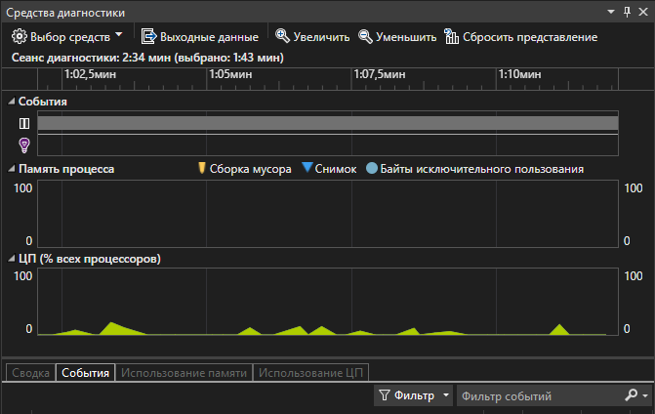
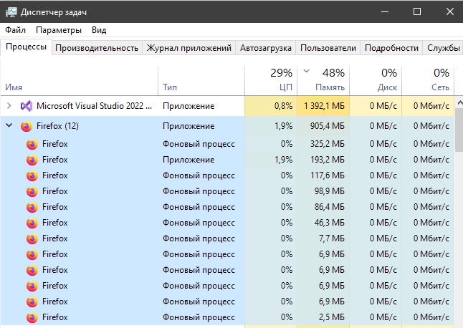
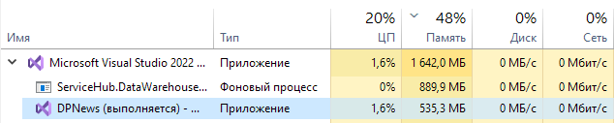
Диагностика расходуемых приложением ресурсов

Slide 6
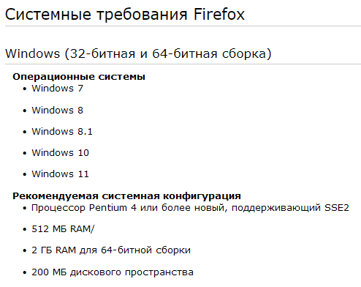
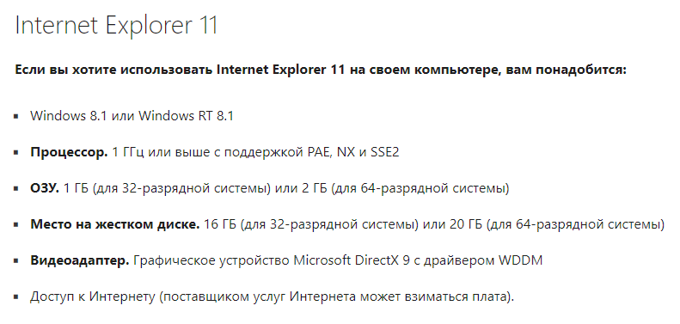
Анализ необходимых эксплуатационных характеристик
(Клиент)

Slide 7
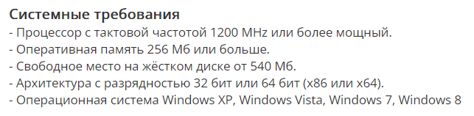
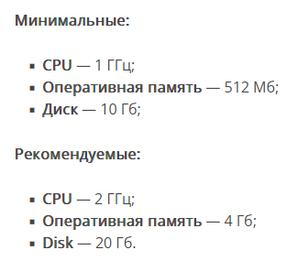
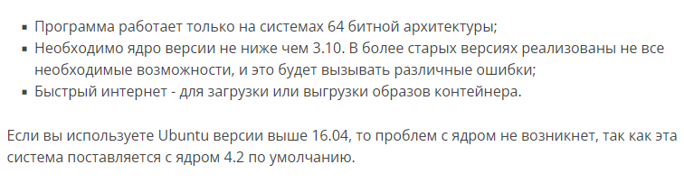
Анализ необходимых эксплуатационных характеристик
(Сервер)
MySql
Centos 8
Docker

Slide 8
ПК 4.3 Выполнять работы по модификации отдельных компонент программного обеспечения в соответствии с потребностями заказчика
На примере

Slide 9
ПК 4.4 Обеспечивать защиту программного обеспечения компьютерных систем программными средствами
На примере

